Slide 1


PostgreSQL与龙芯 应用实践之路

Slide 2
龙芯CPU
PostgreSQL在龙芯上的优化
PostgreSQL在龙芯上的应用案例

Slide 3
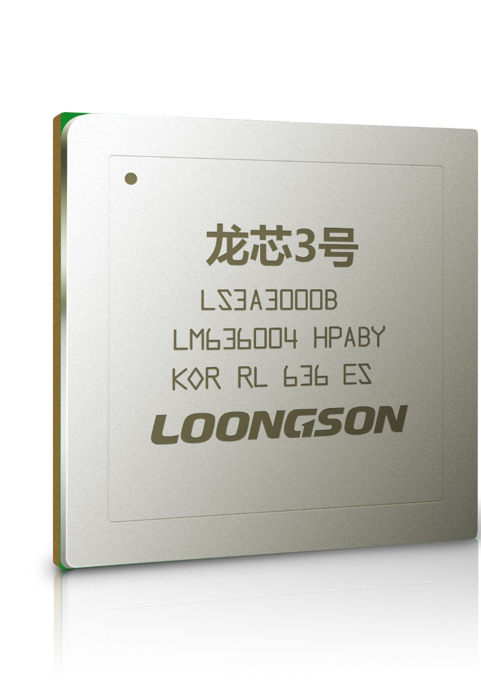
龙芯CPU
源自中国科学院计算技术研究所，2010年成立龙芯中科技术有限公司
兼容MIPS指令集
自行设计扩展了1000多条指令，注册知识产权LoongISA
3A3000
4核，1.5GHz，满足日常办公处理性能
产业生态完善
兼容Linux操作系统
金山WPS、腾讯QQ、微信、百度网盘、搜狗输入法、用友、金蝶、360浏览器、金山毒霸等60余款软件在龙芯电脑上移植
完善支持云平台：虚拟化（KVM）、容器（Docker）

Slide 4



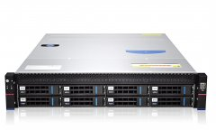
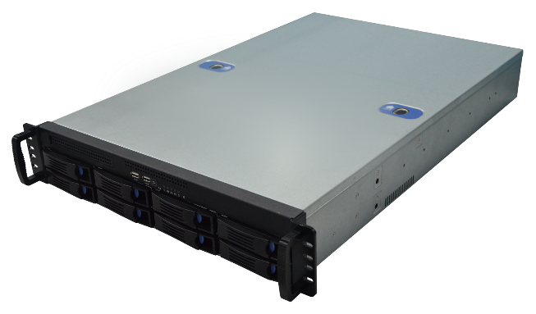
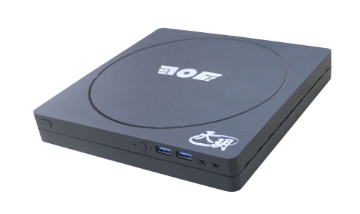
龙芯电脑
众多厂商生产
龙芯CPU电脑
台式机
笔记本
一体机
双路服务器
四路服务器
云终端

Slide 5
龙芯支持Linux主流应用开发环境
编程语言
图形
Web
数据库
Java
C/C++
PHP
Python
Ruby
Node.js
Go
Qt
Electron
OpenGL
ffmpeg
openh264
libvpx
osgEarth
Firefox
Chromium
Flash
Tomcat
Glassfish
jQuery
AngularJS
Bootstrap
HTML5
PostgreSQL
Mysql
Mongodb
Hadoop
Spark
Storm
ElasticSearch

Slide 6
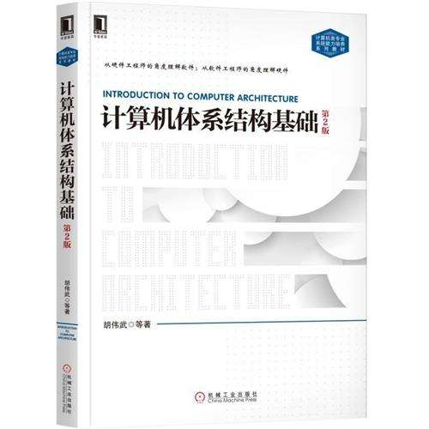


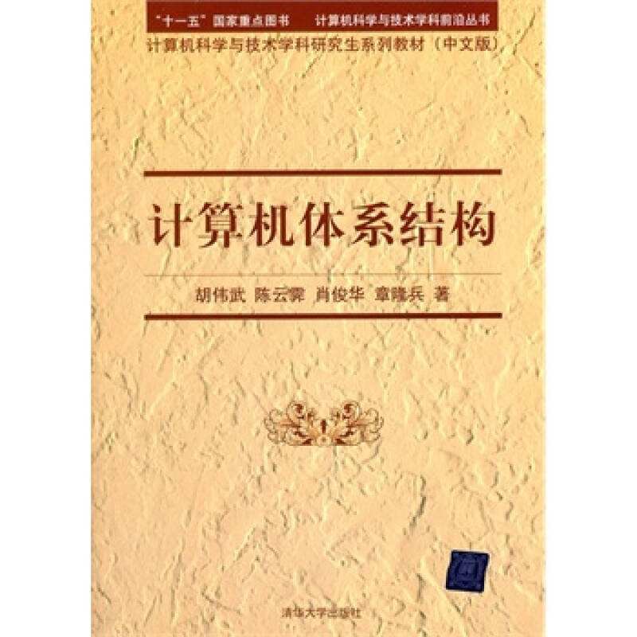
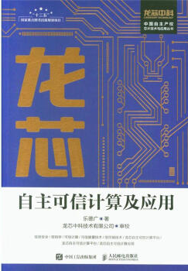

龙芯教材

Slide 7
龙芯CPU
PostgreSQL在龙芯上的优化
PostgreSQL在龙芯上的应用案例

Slide 8

优化原则
针对CPU挖掘优化潜力
开源软件针对任何一种CPU都有可定制手段
包括编译选项、系统配置等
综合运用多种优化手段
编译器手册
性能分析工具
CPU厂商和数据库厂商协作
龙芯公司提供开发用机、CPU文档
数据库厂商从原理层面优化
编译参数
系统配置
汇编优化
并行优化
性能剖析

Slide 9
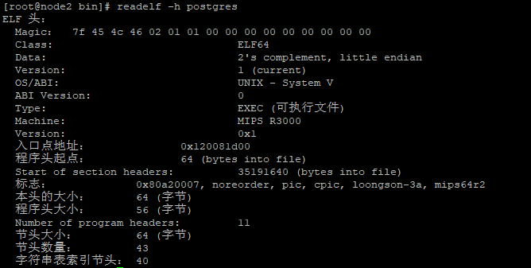
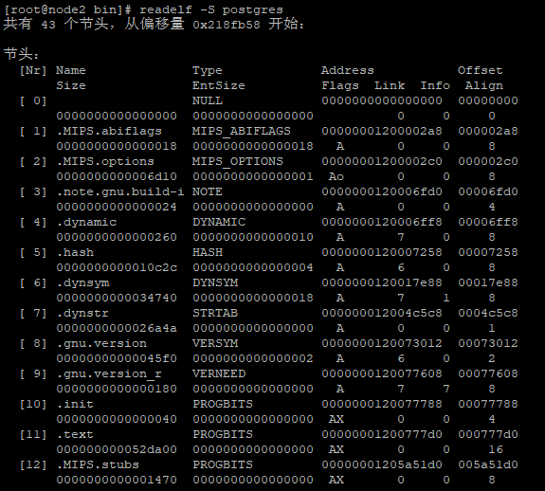
PostgreSQL在龙芯上的ELF信息
MIPS指令集
64位架构
小尾端
可执行程序16字节对齐

Slide 10

优化1：PAGE页大小
操作系统有内存页（Page Size）的概念
每次从本地磁盘读取PAGESIZE大小的数据放入主存中
PAGE页是每次从磁盘读入内存的最小单位
PostgreSQL中PAGE页块大小默认是8K
龙芯系统中，PAGESIZE是16K
二者不一致将带来很大的性能损耗

Slide 11
优化措施
将PostgreSQL中的BLCKSZ设置为16K，与龙芯系统保持一致
效果：大幅度减少I/O次数
测试数据表明，page页改为16K后，性能有接近30%的提升

Slide 12
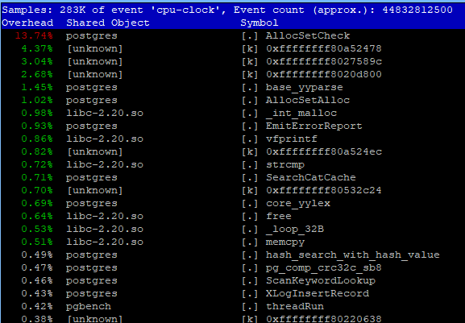
优化2：CPU占用率
龙芯系统提供性能分析工具perf
显示PostgreSQL中的函数占用CPU资源的情况
右图中，函数AllocSetCheck占用CPU高达13.74%
经分析，是因为编译选项中加入了-enable-cassert 导致
去掉此选项重新编译后，问题消失

Slide 13
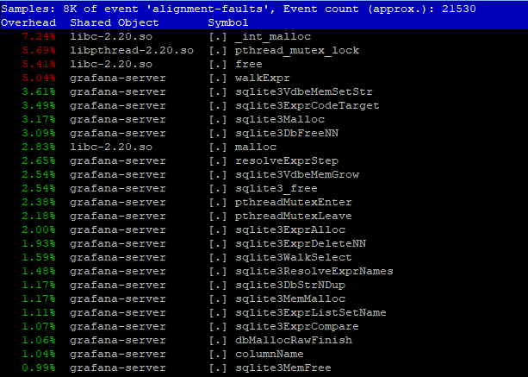
优化3：内存对齐
查看龙芯上内存对齐状况，找到PostgreSQL中未对齐的函数
经过观测，未发现龙芯上的PostgreSQL有内存对齐的问题

Slide 14
优化4：充分利用多核
EXPLAIN SELECT * FROM pgbench_accounts WHERE filler LIKE '%x%';
QUERY PLAN
-------------------------------------------------------------------------------------
Gather (cost=1000.00..217018.43 rows=1 width=97)
Workers Planned: 2
-> Parallel Seq Scan on pgbench_accounts (cost=0.00..216018.33 rows=1 width=97)
Filter: (filler ~~ '%x%'::text)
(4 rows)
为了充分发挥龙芯的多核优势，PostgreSQL的并行查询将带来很大性能提升
例如上面的查询，开启了并行查询后，将会有多个后台worker，在多个核上运行
需要合理设置max_worker_processes，max_parallel_workers_per_gather，dynamic_shared_memory_type ，以开启和充分利用多核

Slide 15
优化5：优化编译选项
PostgreSQL编译选择增加-march=loongson3a，可以加快在龙芯系统运行速度
某些编译优化选项，如-ffast-math，与PG时间日期部分代码冲突
优化后，性能提升20%

Slide 16
龙芯CPU
PostgreSQL在龙芯上的优化
PostgreSQL在龙芯上的应用案例

Slide 17
省级政务信息系统
政务信息系统
多种数据类型：多媒体、文本文件、二进制大对象、空间几何数据
高性能要求：500用户并发
数据交互：支持异种数据库互联，系统文件的直接访问，不同数据源之间的链接查询。
安全性：多种身份鉴别方式，数据加密
高可用：不低于8节点集群运行能力
技术方案
服务器：龙芯3B3000服务器
操作系统：中标麒麟操作系统（龙芯版）
数据库：Highgo Database 4
数据库集群：Cluster集群

Slide 18


系统架构
政务处理
综合门户
电子邮件
信息交换
综合办公
会议调度
通知通告
备份应用
3台PG数据库
读写分离
3台PG数据库
读写分离
3台PG数据库
读写分离
3台PG数据库
读写分离
3台PG数据库
读写分离
2台PG数据库
双机热备
2台PG数据库
双机热备
2台PG数据库
双机热备
交换机
2台
存储盘阵
3台

Slide 19
高性能解决方案
对访问速度缓慢的表、视图的索引进行优化调整
对执行缓慢的函数、查找造成执行缓慢的sql，并对其进行优化
对Highgo Database内存配置进行优化
对vacuum进行优化，删除那些已经标示为删除的数据并释放空间
对预写式日志进行写优化

Slide 20
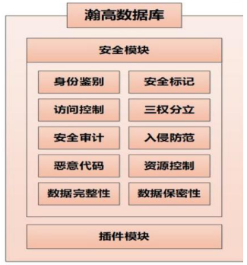
企业级数据安全生态体系
Highgo
多层安全防护机制
重点实现企业级安全数据库

Slide 21
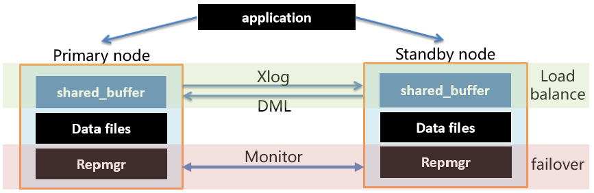
数据库集群软件
HG Cluster多节点读写分离集群
低成本、扩展性强、对应用透明、快速自动故障切换
Failover零数据丢失、动态增删节点、负载均衡

Slide 22
数据备份恢复机制
表-物理备份策略：基于连续归档LOW API备份方式进行物理备份
表-逻辑备份策略：采用pg_dump导出工具进行逻辑备份
类型 | 时间 | 备份文件命名
全库备份 | 每日1:00 | dbname.yyyymmddhhmi
归档日志备份 | 每日2:00 | arch.yyyymmddhhmi
pg_dump导出重要数据表 | 每日3:00 | tableaname.dump

Slide 23
用户价值体现
龙芯与PostgreSQL 深度优化融合 |  | 基于开源生态，针对CPU提升性能，达到企业级品质 解决政务、金融、医疗等行业应用需求
高性能 |  | 模拟登录、查询、保持、提交等应用场景 分别进行100/300/500并发量的压测，其性能完全满足需求
高安全 |  | 多种身份鉴别方式 具备数据加密组件，充分保证数据的安全
高可用 |  | 实现了数据库高可用的基础架构，集群主备节点可实现秒级切换 HG Cluster集群保证系统7 * 24小时的高可用运行
易管理易使用 |  | 图形界面管理 降低了管理工作负担
高效的本地化服务 |  | 为用户提全方位、多层次、高品质的服务

Slide 24
创新 服务 生态

Slide 25
创新生态

